Slide 1
避开搜索规则的误区

Slide 2
目
录
1
切勿弄虚作假
2
切记粗心大意
3
切记挂羊头卖狗肉

Slide 3
虚假交易
思维导图
换宝贝
切勿弄虚作假
重复铺货
商品SKU作弊
避开搜索
规则的误区
错放类目和属性
切记粗心大意
标题关键词滥用
标题、图片、价格、
描述等不一致
切记挂羊头
卖狗肉
价格不符
邮费不符
广告商品

Slide 4

避开搜索规则的误区
网上交易和实体店铺交易有很大的不同，卖家可能在不知不觉中就触犯了很多规则，从而受到淘宝的处罚。
同学们回想一下，自己店铺是否有受到过淘宝的处罚扣分或者是警告，接下来我们看看属于我们要讲到的哪一种类型？

Slide 5
1
切勿弄虚作假

Slide 6
切勿弄虚作假
有交易的地方就有欺骗，永远都会有商人受利益的驱使在商品交易中弄虚作假。马云曾高调提出：炒作信用、假货和侵犯知识产权是底线，谁闹也没用。如果不愿意接受诚信考验，欢迎卖家离开淘宝去那些支持他们的地方，不要期待淘宝会妥协。
有的同学可能会认为：我老老实实销售商品不卖假货不刷单不就行了。其实不然，因为淘宝的反作弊系统很可能会因为卖家的一个无意识的行为就判定卖家在弄虚作假。
弄虚作假涉及四个方面：虚假交易、换宝贝行为、重复铺货、商品SKU作弊。

Slide 7
虚假交易
所谓虚假交易就是指通过不正当的方式提高账户信用积分或宝贝销量，妨害买家高效购物权益的行为。这些行为在淘宝规则中有明确的规定：
1 通过炒作商品销量来提高商品人气而发布的商品，为虚假交易商品。
2 发布纯信息，即无独立载体信息：包括但不限于如下情况：减肥秘方、赚钱方法、会员招募、商品知识介绍、免费信息以及购物体验介绍等。
3如果一件商品拆分为多个页面发布，则该商品属于信用炒作商品。包含但不限于如下情况：商品和商品的运费分开发布。

Slide 8
虚假交易
几个常见的具体的虚假交易行为举例
1 自己注册买家账户进行购买
2 朋友间不正常的相互购买（建议走线下交易）
3 公司内部人员不正常的相互购买（建议走线下交易）
4 通过与他人协商，以不正当方式提高商品销量
5 通过第三方炒作平台提高商品销量
6 恶意使用不真实的物流单号
7 通过虚假发货或者不发货来进行虚假交易，提高商品销量
8 通过搭配套餐方式进行大幅度改价从而炒作销量的行为。

Slide 9
虚假交易
一旦卖家店铺中的宝贝被系统识别为虚假交易后，就会受到处理。处理方式为：对涉嫌虚假销量、信用的宝贝给予30天的单个宝贝搜索降权，同时根据卖家店铺涉嫌虚假交易情节严重程度给予卖家7-90天的全店宝贝搜索降权。
友情提示同学们最好不要过于频繁或大幅度修改宝贝价格，以免影响系统对店铺中宝贝的判断。
淘宝卖家刷单的风险和代价已经远远大于从前。

Slide 10
换宝贝
换宝贝，从字面上理解就是更换宝贝的意思，其实就是卖家为了积累销量或者人气，修改、增删原有宝贝的标题、价格、SKU属性、图片、详情、材质等，使其成为另外一种宝贝继续出售，或者卖家把宝贝的出售方式做了改变后出售，又或者卖家将不同商品放在同一商品链接下出售，并且产生了销量。这里“宝贝”概念是宽泛的商品概念。这是一种严重炒作销量的行为，这种行为会被淘宝搜索判定为换宝贝行为。

Slide 11
换宝贝
有些情况下正常的优化宝贝也可能引起淘宝的误判，所以我们换主图需要谨慎。宝贝的主要属性不要随意更改，比如服装的长袖短袖，这种原则性的属性不要随意更改。
换宝贝不仅是指A宝贝换成B宝贝，若是商品基本信息不变更换或添加、删除其中一项重要信息（品牌、型号、套餐、商品配件、重量。。。）出售或者商品发布时就讲不同商品放在同一商品链接下出售且产生了销量也会被判定为换宝贝行为
同学们是怎么更换主图的？

Slide 12
换宝贝
我们建议的最佳更换主图的步骤如下
1 打开宝贝编辑页面
2 删除第五张主图 （主图不够五张的跳过）
3 上传新主图到第五张主图的位置
4 发布宝贝
5 一个小时后 打开宝贝编辑页面
6 第一张主图与第五张主图互换位置
7 发布宝贝

Slide 13
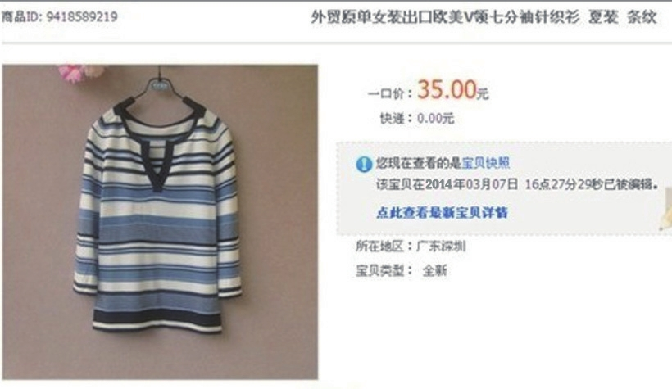
换宝贝
几个具体的换宝贝实例
1 原有商品为针织衫，卖家在该商品已成交的基础上，修改商品的标题、价格、图片、详情等变成T恤继续出售
如图

Slide 14
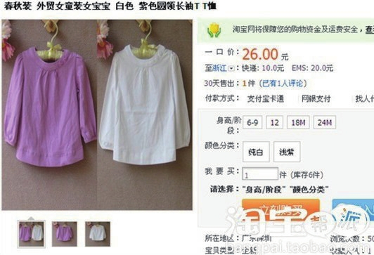
换宝贝

Slide 15
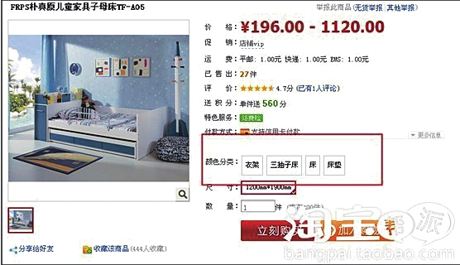
换宝贝
2 在同一商品链接中增加不同性质的商品出售，列入之前卖的是床，后来增加衣架、床垫、定金、赠品等与原商品性质不同的商品出售

Slide 16
换宝贝
3 原来以一个来卖，一个一块钱，现在组合成10个来卖，10个12块钱。以此类推，不同的数量、重量、出售单位、大小等变更出售，换宝贝“罪名”即成立。

Slide 17
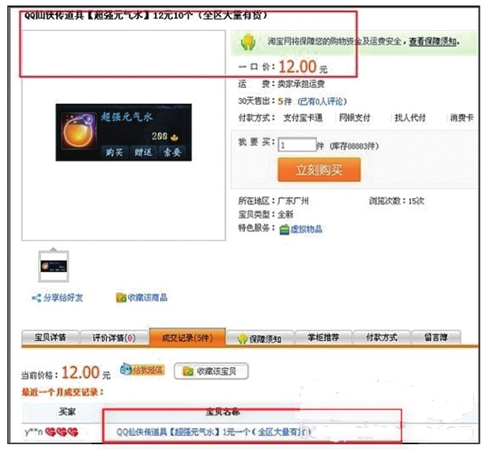
换宝贝
商品改变销售数量后，单价不论是提高还是降低哪怕是不变，都算是换宝贝行为。如原来10个商品12块钱，改为1个商品1块钱，单价降低了同样算是虚假交易。
商品的销售单位数不仅是数量，还有重量、包装大小等变更也算是换宝贝，如原来是成套的宝贝，改为单个销售也不可以。

Slide 18
重复铺货
重复铺货的定义是：完全相同或者重要属性完全相同的商品，只允许使用一种出售方式（从一口价和拍卖中选择一个），发布一次。相关细则如下
1 完全相同或者重要属性相同的商品多次发布，属于重复铺货。
2 同款商品配以不同的附赠品或者附带品分别发布，属于重复铺货。
3同款商品，通过更改其价格、时间、数量、组合方式及其他发布形式进行多次发布，属于重复铺货。
重复开店：卖家通过同时经营多家具有相同商品的店铺，达到重复铺货的目的，淘宝后台系统定义此类开店方式为重复铺货式开店。

Slide 19
商品SKU作弊
先来回顾下如果是一双运动鞋，SKU包含哪些内容？

Slide 20
商品SKU作弊
SKU作弊是指刻意规避淘宝商品SKU设置规则，滥用商品属性（如套餐、配件等）设置过低或者不真实的一口价，使商品排序靠前（如价格排序）的行为；或者在同一个商品的属性选择区放置不同商品的行为。淘宝搜索将判定此类商品为SKU作弊商品。
简言之就是只要买家选择某一个SKU时没有与之对应的真实商品，就属于SKU作弊。
SKU作弊细则举例
1 将常规商品和瑕疵品、单机、样品、模型、二手等非常规商品放在一个宝贝链接里出售

Slide 21
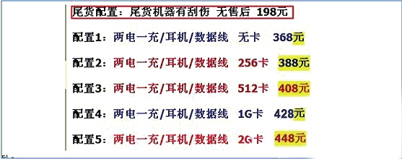
商品SKU作弊

Slide 22
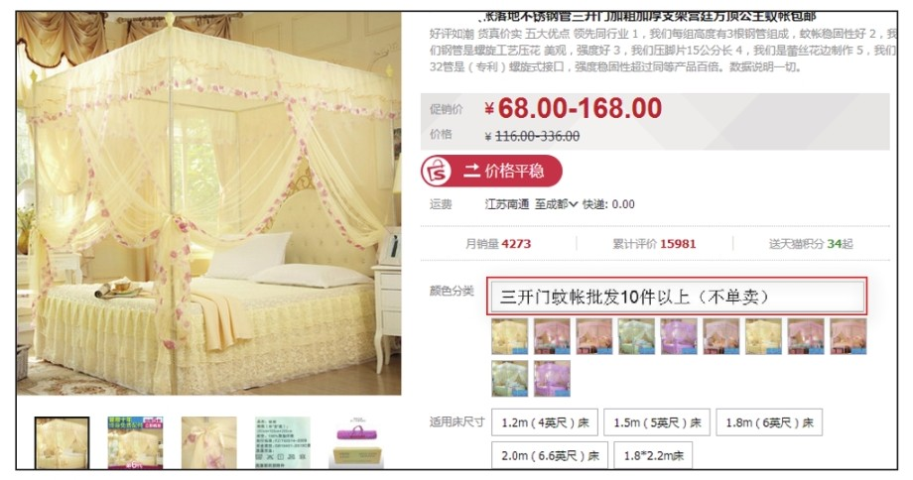
商品SKU作弊
2 将常规商品和批发、缺货、换购、赠品、定金、订金等特殊商品放在一个宝贝链接里出售。如图

Slide 23
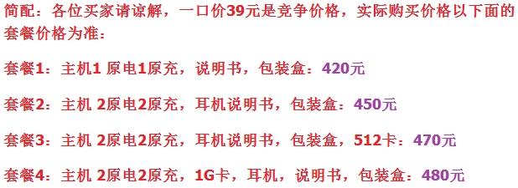
商品SKU作弊
3 设置虚假一口价

Slide 24
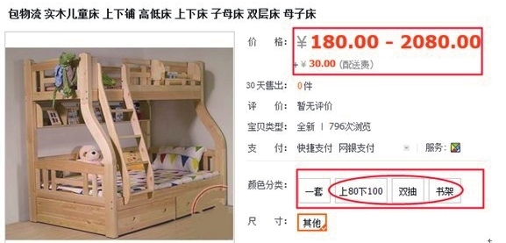
商品SKU作弊
4 将常规商品和配件放在一个宝贝链接里

Slide 25
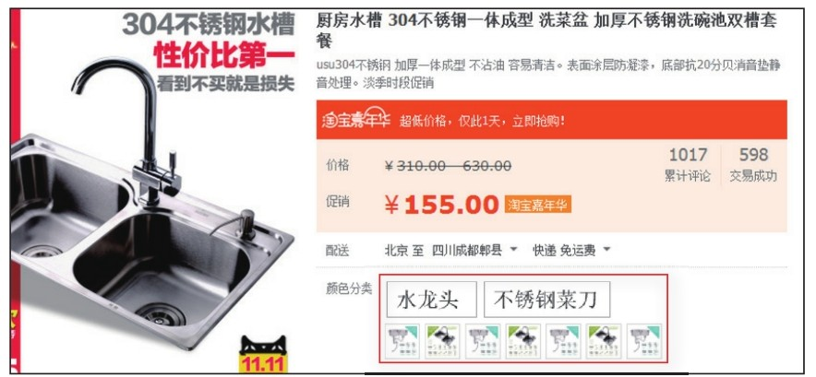
商品SKU作弊
5 将不同宝贝放在一个宝贝链接里

Slide 26
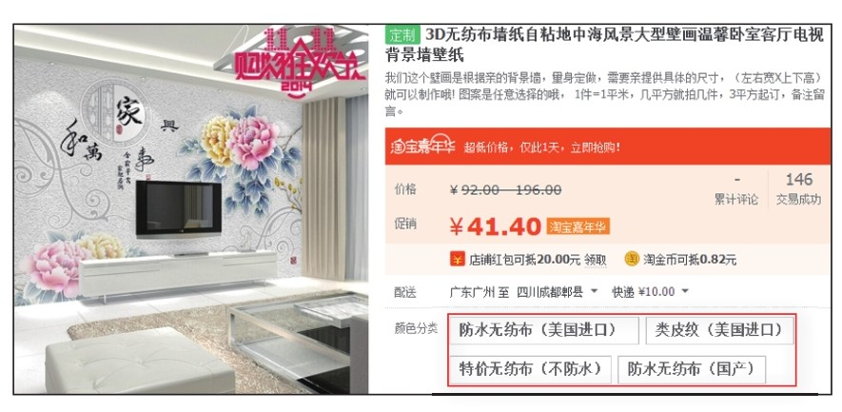
商品SKU作弊
6 将材质、款式、规格等属性值不同的商品放在一个宝贝链接里出售

Slide 27
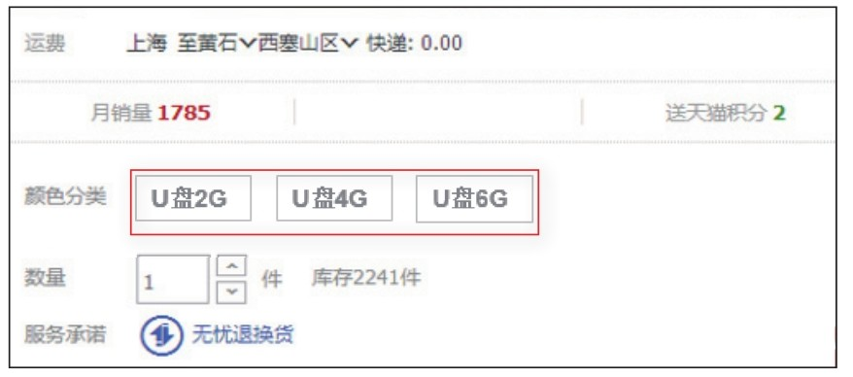
商品SKU作弊
7 将不同容量的U盘等存储设备放在一个链接里出售。

Slide 28
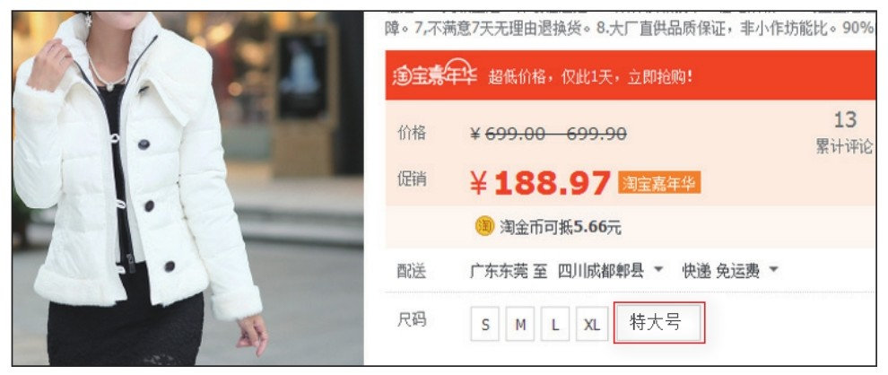
商品SKU作弊
8 将正常出售和不支持出售（或非正常）的商品放在一个链接里出售。

Slide 29
2
切记粗心大意

Slide 30
切忌粗心大意
有多少同学是直接复制同行的标题？
你知道这有可能导致被淘宝判定为作弊吗？

Slide 31
错放类目和属性
错放类目和属性的定义是：商品属性与发布商品所选择的类目不一致，或将商品错误放置在淘宝网推荐的各类目下淘宝搜索会将其判定为放错类目商品

Slide 32
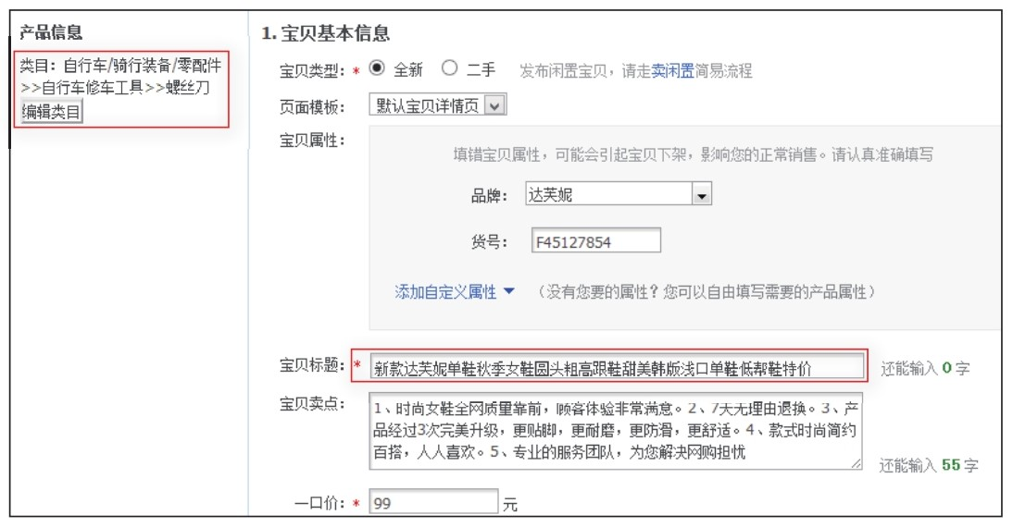
错放类目和属性
错放类目和属性三个案例
1 宝贝属性和宝贝发布时的类目/属性不一致。

Slide 33
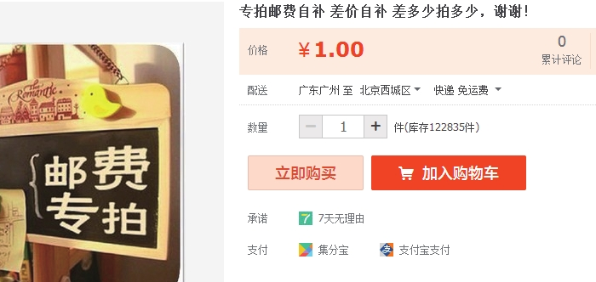
错放类目和属性
2 宝贝标题与类目不符

Slide 34
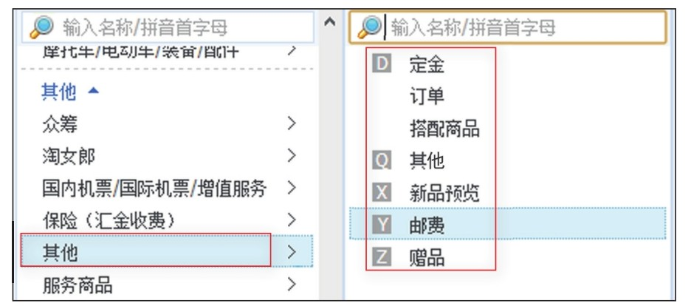
错放类目和属性
3. 邮费、赠品等类型宝贝的正确类目

Slide 35
标题关键词滥用
标题关键词滥用的定义:卖家为使发布的商品引人注目，或使买家能更多地搜索到所发布的商品，而在商品名称中滥用品牌名称或和本商品无关的字眼，使消费者无法准确地找到所需要的商品。
举例说明一下
1 卖家故意在所出售的商品标题中使用淘宝网正在热推的关键词，且该关键词和内容商品无直接关联。或者是卖家在所出售的商品标题中使用非该商品制造或者生产公司使用的特定品牌名称

Slide 36
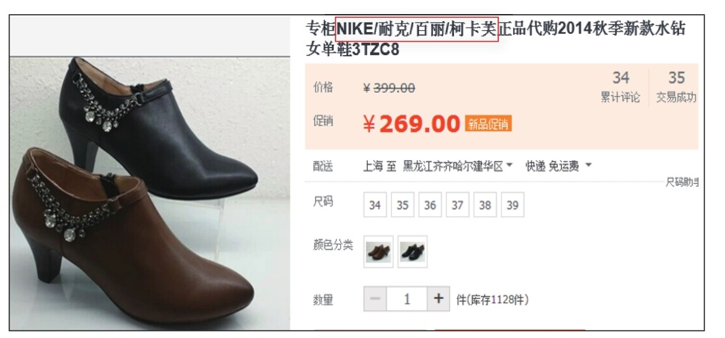
标题关键词滥用

Slide 37
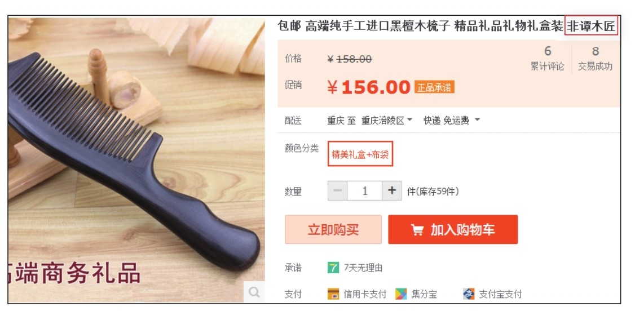
标题关键词滥用
2卖家在所出售的商品标题中使用并非介绍本商品的字眼。

Slide 38
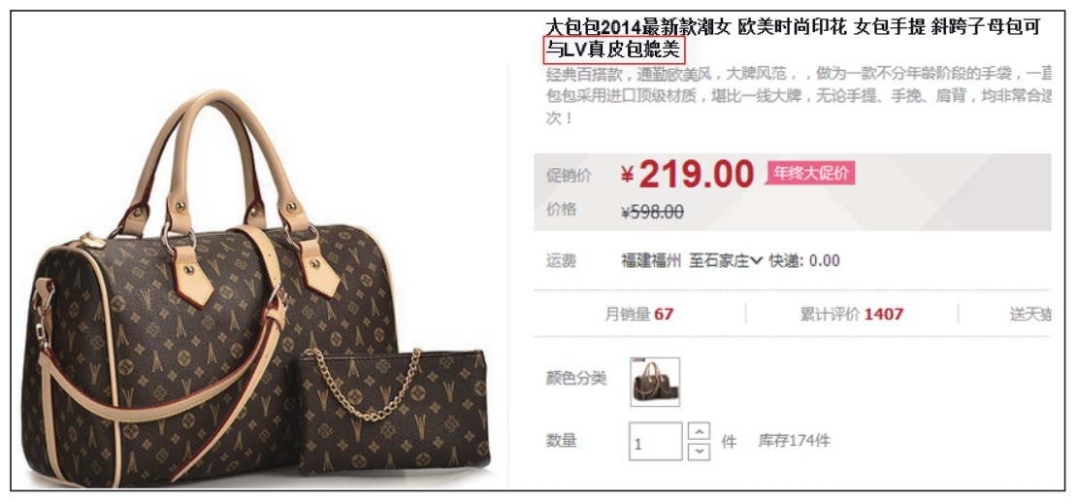
标题关键词滥用
3卖家在所出售的商品标题中出现与其他商品和品牌相比较的额情况。

Slide 39
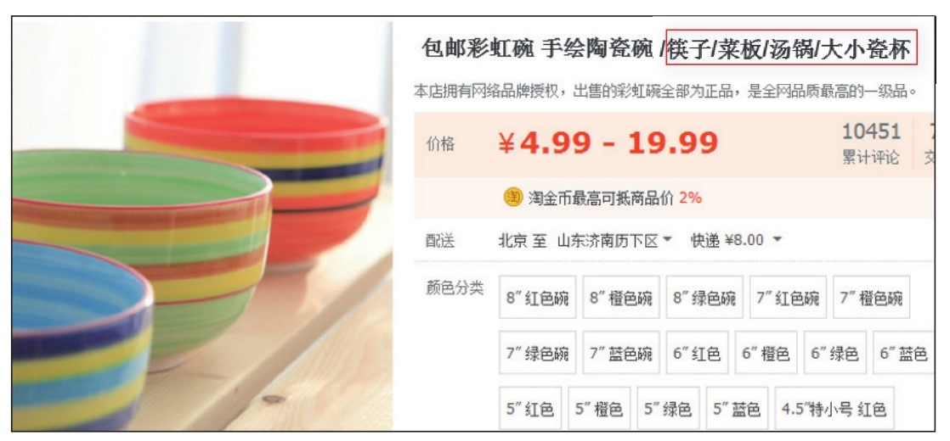
标题关键词滥用
4 商品标题中出现对多个不同商品的描述

Slide 40
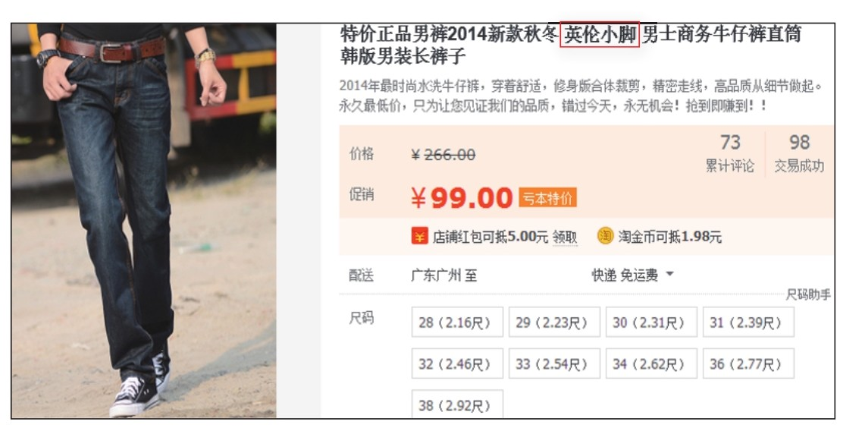
标题关键词滥用
5卖家在所出售的商品标题中出现与本商品属性不符的文字描述

Slide 41
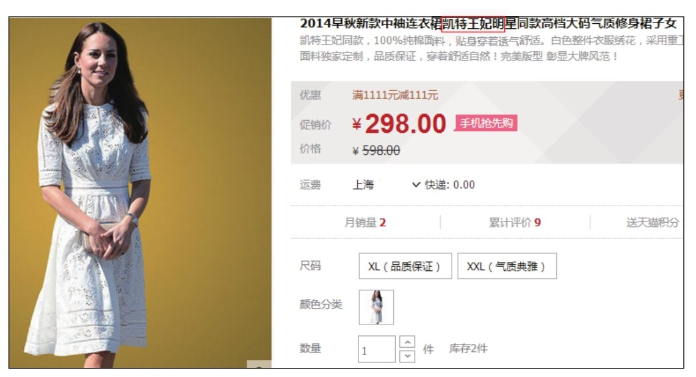
标题关键词滥用
6.卖家在所出售的商品标题中出现非此明星代言或者授权的商品

Slide 42
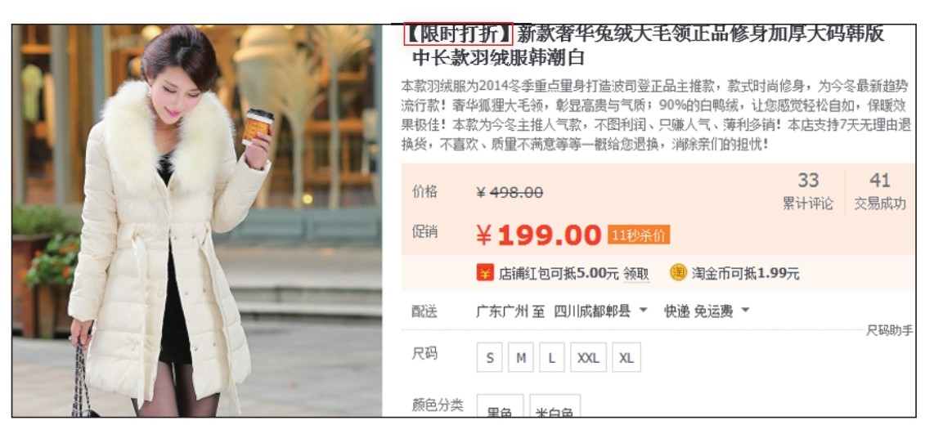
标题关键词滥用
7卖家在所出售的商品标题中出现多种与本商品不符的促销形式 下图参加活动实际为双11秒杀

Slide 43
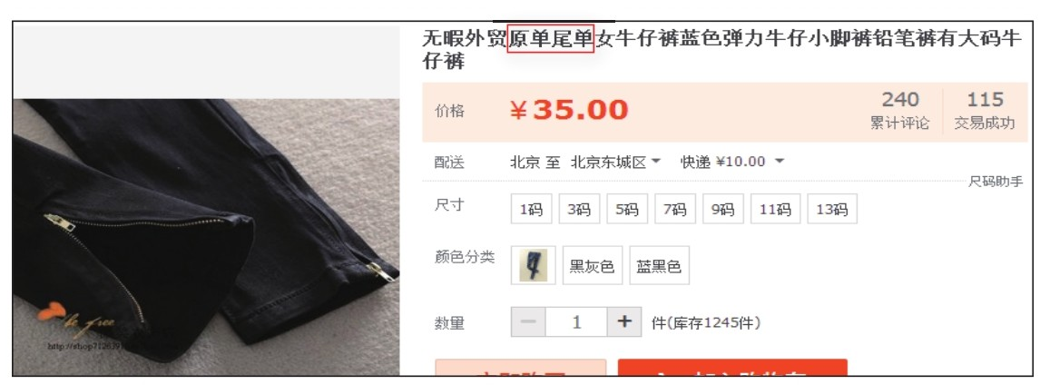
标题关键词滥用
8卖家在所出售的商品标题中存在不规范进货途径及不合格商品相关信息

Slide 44
3
切记挂羊头卖狗肉

Slide 45
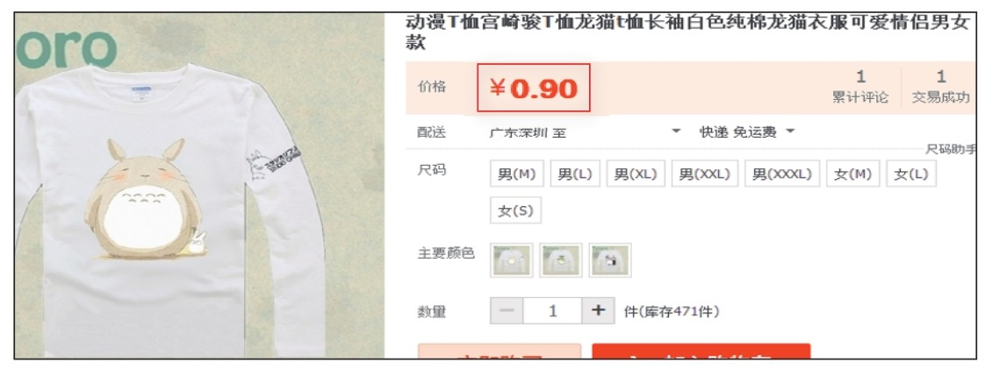
价格不符
价格不符：发布商品的定价不符合市场规律或所属行业标准，滥用网络搜索方式实现其发布的商品排名靠前，影响淘宝网正常运营秩序，淘宝搜索判定其相关商品为价格不符的商品。
1 商品发布价格不符合市场规律或所属行业标准

Slide 46
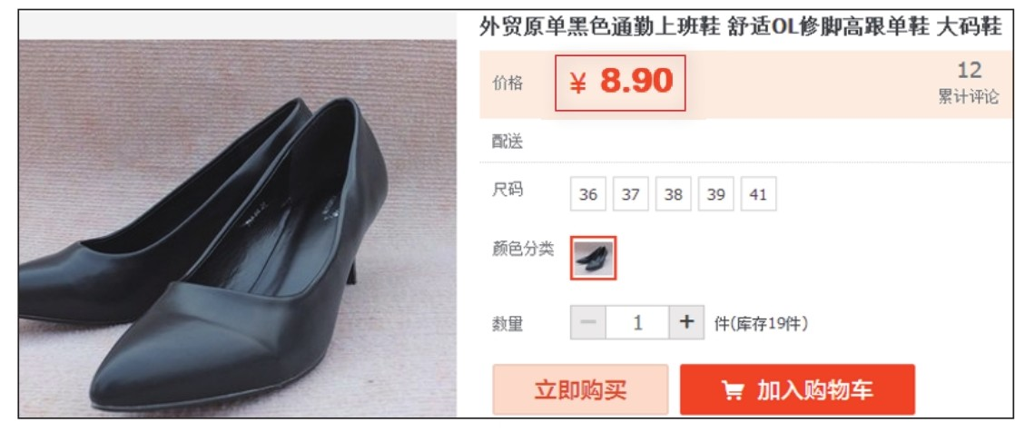
价格不符
2 宝贝价格与描述严重不符

Slide 47
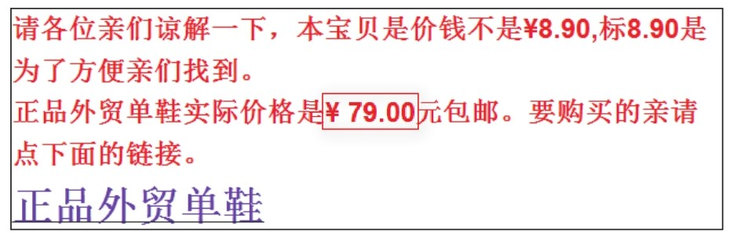
价格不符
2 宝贝价格与描述严重不符

Slide 48
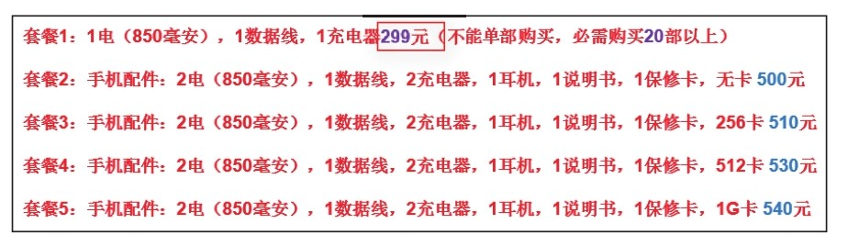
价格不符
3 以批发价作为一口价发布，客户无法通过该一口价购买到单个商品

Slide 49
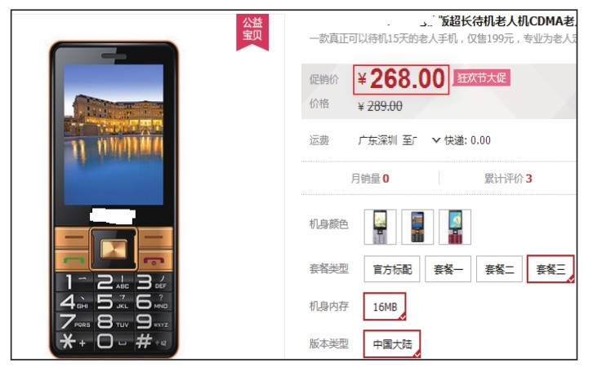
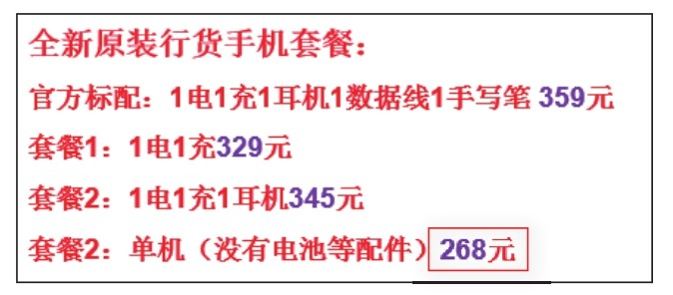
价格不符
4 将常规商品和瑕疵品、单机、模型。。。。等等非常规商品放在一个宝贝链接里且一口价为非常规商品价格

Slide 50
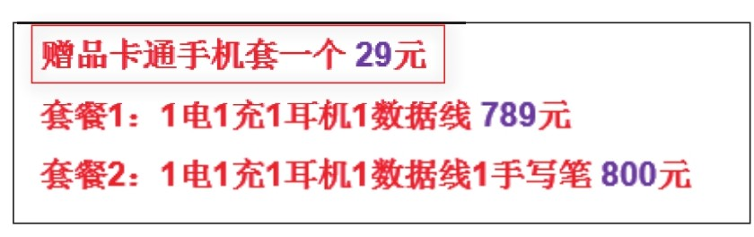
价格不符
5 将常规商品和批发、缺货、赠品。。。等等非常规商品放在一个宝贝链接里且一口价为非常规商品价格

Slide 51
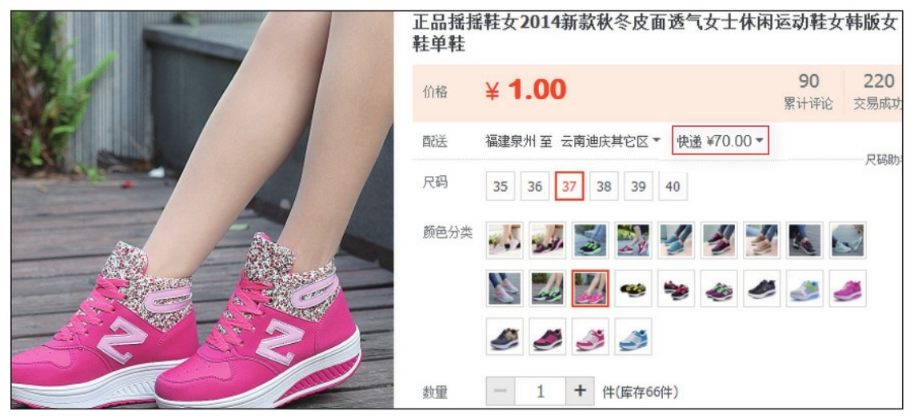
邮费不符
邮费不符：发布商品的一口价很低，邮费不符合市场规律或所属行业标准的，淘宝搜索判定其相关商品为邮费不符商品。

Slide 52
标题、图片、价格、描述等不一致
定义：所发布的商品标题、图片、价格、描述等信息缺乏或者多种信息相互不一致的情况，淘宝搜索判定为标题、图片、价格、描述不一致商品

Slide 53
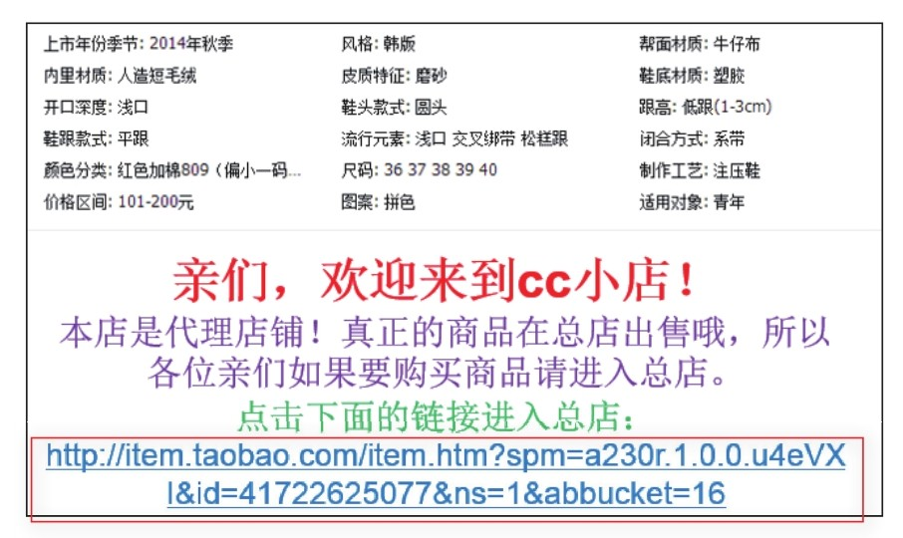
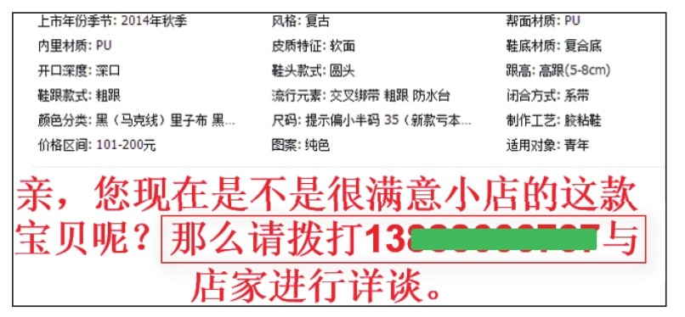
广告商品
定义：商品描述不详、无实际商品、仅提供发布者联系方式以及非本店商品信息的商品。

Slide 54
虚假交易
课程回顾
换宝贝
切勿弄虚作假
重复铺货
商品SKU作弊
避开搜索
规则的误区
错放类目和属性
切记粗心大意
标题关键词滥用
标题、图片、价格、
描述等不一致
切记挂羊头
卖狗肉
价格不符
邮费不符
广告商品

Slide 55
总
结
1
切勿弄虚作假
2
切记粗心大意
3
切记挂羊头卖狗肉

Slide 56
A
N
T
H
K
S

